Slide 1
LABORATORIO
“BIS-BIDIS”
Piccole creazioni
realizzate dalla 1^C

Slide 2

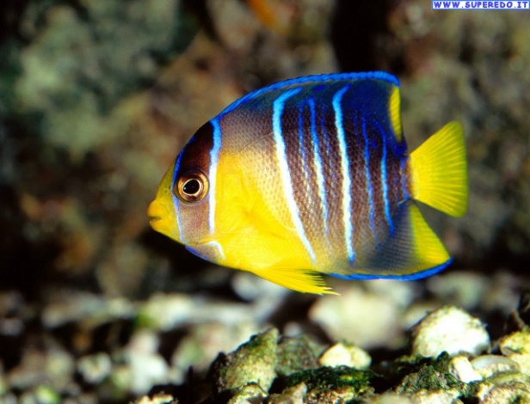
Morte
Ostile,
Ragioni
Indegne
Già
Indimenticate
Un lago-
il pesce salta.
rumore del silenzio

Slide 3
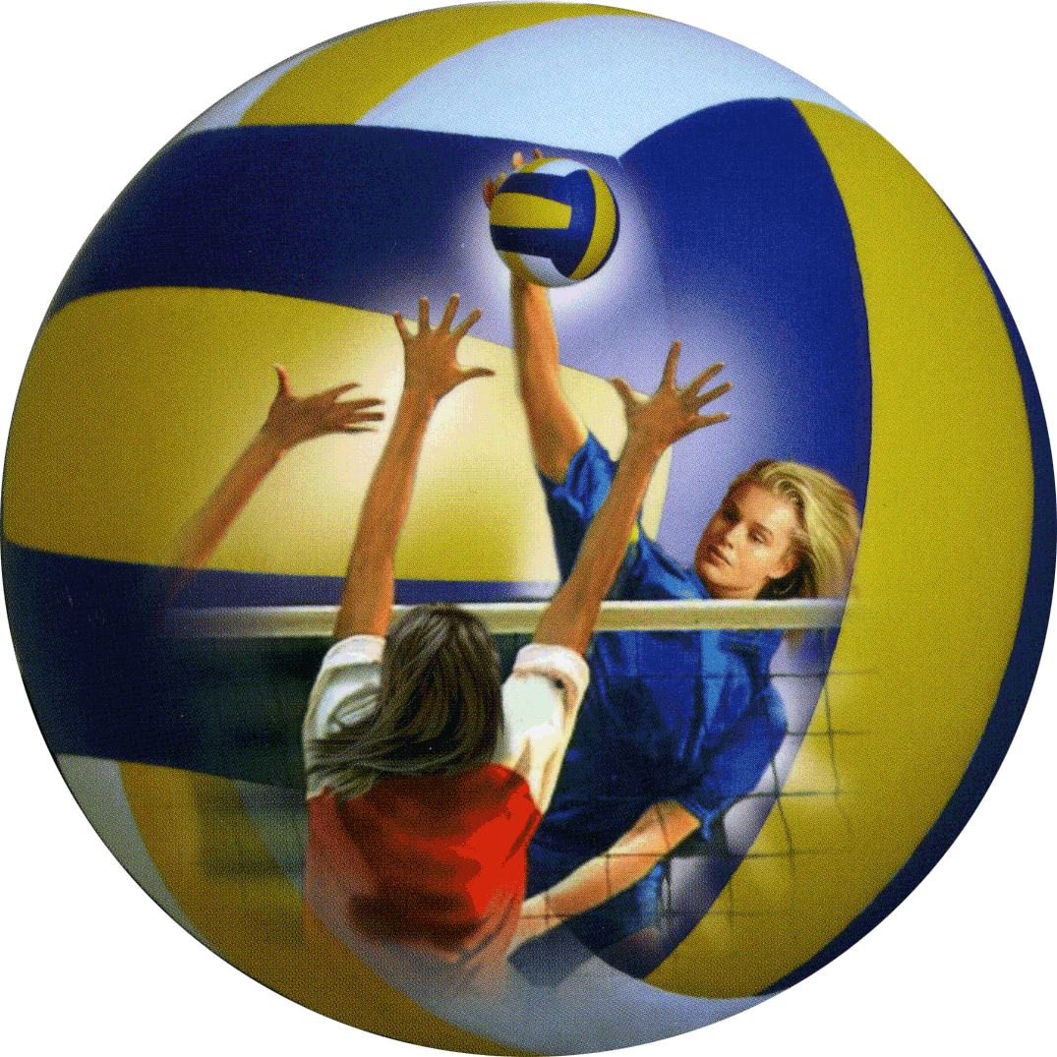
PRENDERE
A LLEGRIA
L ASCIARE
L ‘
A RMONIA
V OLANDO
O RMAI
L ONTANO
O RIZZONTE
DEBORA

Slide 4
G iocavo
I o
O vunque
R imanendo
G iuliva
I mmersa
A ltrove
C’ ERA UN POETA DI FORLI’
ANDO’ IN UNA PINETA
SUBITO DOPO MORI’
E DISSERO CHE FU FREDDATO LI’ PER LI’
QUELL’ INCAUTO POETA DI FORLI’

Slide 5
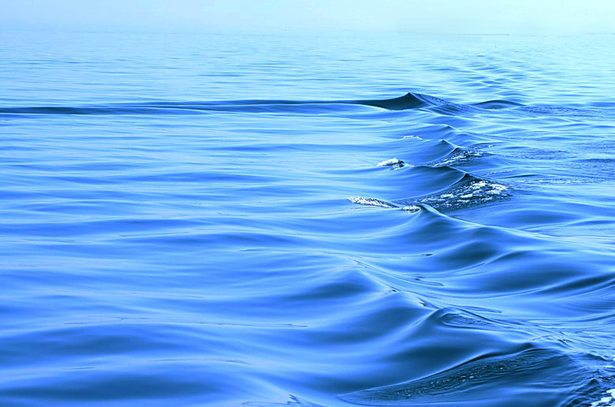

La rosa rossa-
Profumava di neve
Ed era gioia
Dove
Ondeggiano
Maree
Amorose
La rosa rossa-
profumava di neve
era gioia

Slide 6
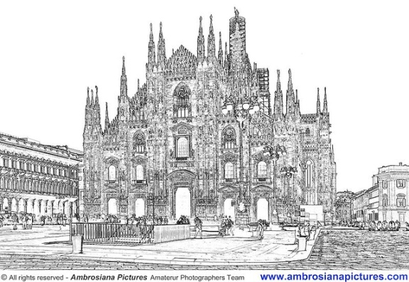
CHI
HA
RICREATO
IL
SENTIMENTO
TIPICAMENTE
IMMAGINARIO
ASSOLUTAMENTE
NOSTALGICO
TEMPESTIVAMENTE RICORDAVO
UN
DESIDERIO
ESAUDITO
ASSOLUTAMENTE
UTOPISTICO
C’ERA UN MORIBONDO DI MILANO
CHE LEGGEVA IL CORANO
QUANDO LEGGEVA SI IMMERGEVA
E POI SI PERDEVA
QUEL LETTORE MORIBONDO DI MILANO

Slide 7

Immaginare…
Come volare,
non è come giocare,
è IMMAGINARE
ROSSANA

Slide 8
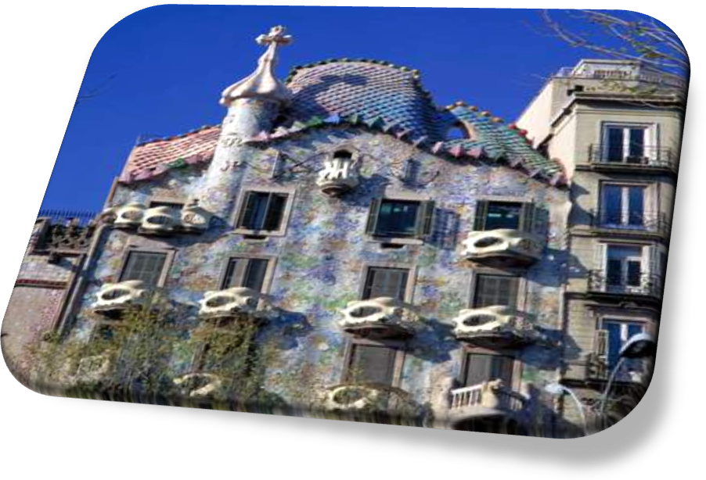

C’era una ragazza di BARCELLONA
che indossava una gonnona
e ballava per gli ANIMALI
che stavano nei VIALI
QUELLA strampalata ragazza di Barcellona.
ALBERTO

Slide 9


NAVIGO
ORGOGLIOSA
TEMENDO
TERRORE
INASPETTABILE
AL
MARE
IL
NONNO
ANNEGA
La libreria è come la cartoleria.
Contiene le cartelline dove
custodisce disegni di bambine ,
è tutta bianca
e si sente sempre stanca
la libreria
è la mia grande prateria.

Slide 10
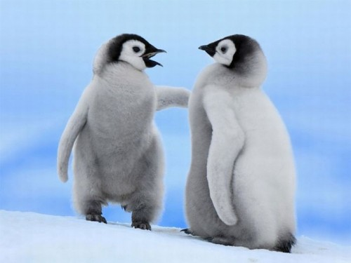
Bontà
Anche
Là
Dove
Insegue
Niente
Importante

Slide 11
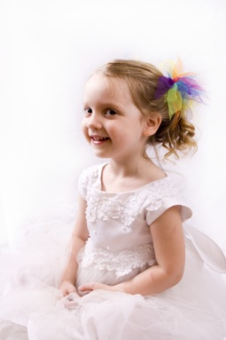

Simpatica,
Allegra,
Rumorosa,
Abitualmente
C’era una bambina di Roncofreddo
che belava per il freddo
per riscaldarsi mangiava il brodo
ma dentro ci metteva l’uovo sodo.
Quella BANBINOVINA di Roncofreddo

Slide 12
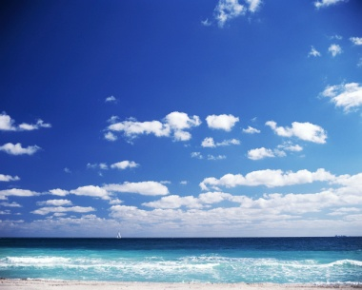

Mare-
l’azzurro che non finisce mai
Millimetro-
Poco a poco
metro
Albero-
Due chiome
inverse
MATTEO V.

Slide 13
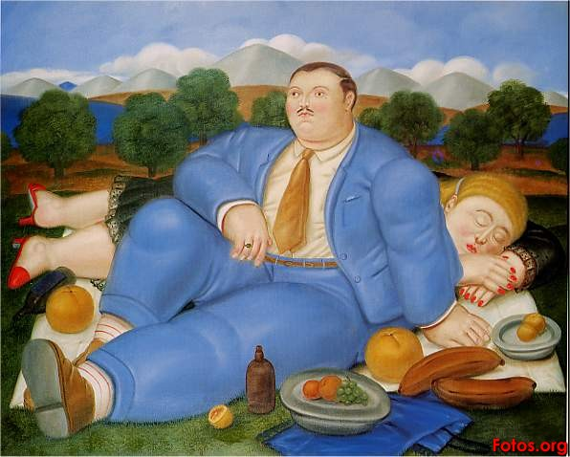
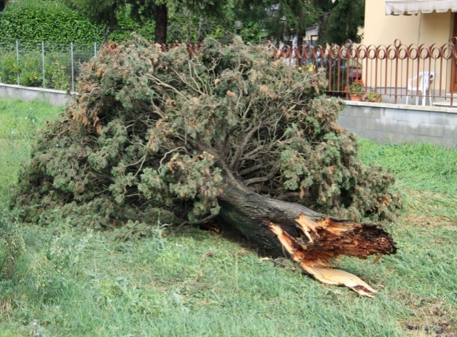
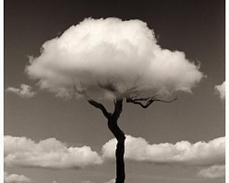
C’ era un grasso signore di Prato
Che mangiava solo cioccolato;
disse che altro non poteva mangiare
perché lo avrebbe fatto ingrassare,
quel dietetico signore di Prato
Albero abbattuto-
La sua chioma
Diventa nuvola
MATTEO C.

Slide 14
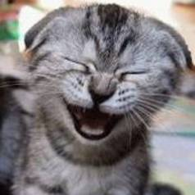
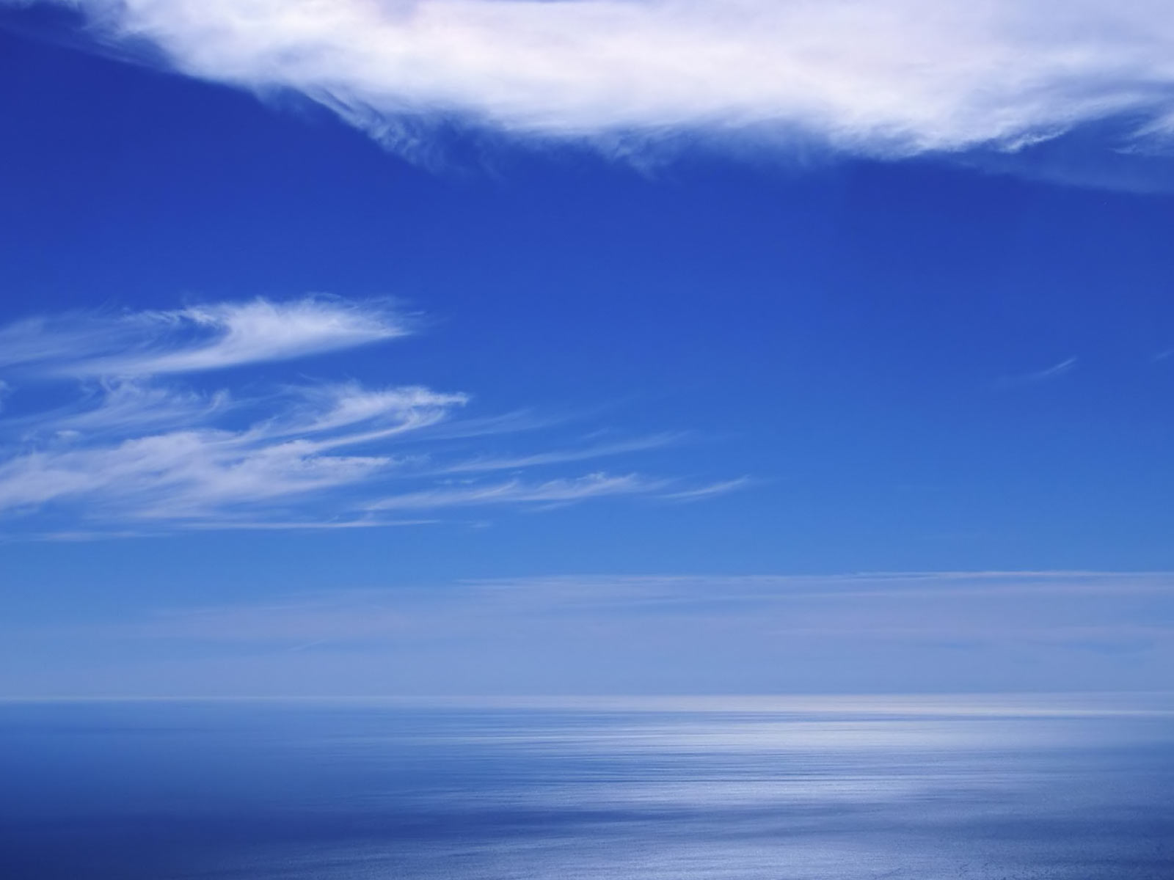
MONTANDO
IN
GROPPA
RIMANENDO
ATTENTO
RIDENDO
ETERNAMENTE
IL CIELO-
IL LASCIAPASSARE
PER L’INFINITO
ALESSANDRO MICHELACCI

Slide 15
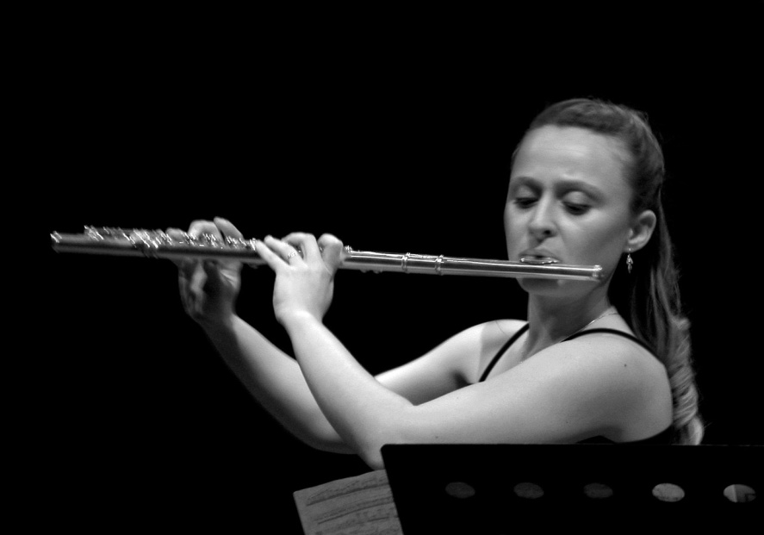

Posso
Osare
Essere
Sempre
Immortale
Anima
C’era una signorina di Forlì
che suonava il flauto ogni dì;
un giorno smise di suonarlo
e decise di buttarlo,
Quella sgangherata signorina di Forlì.
FEDERICA

Slide 16

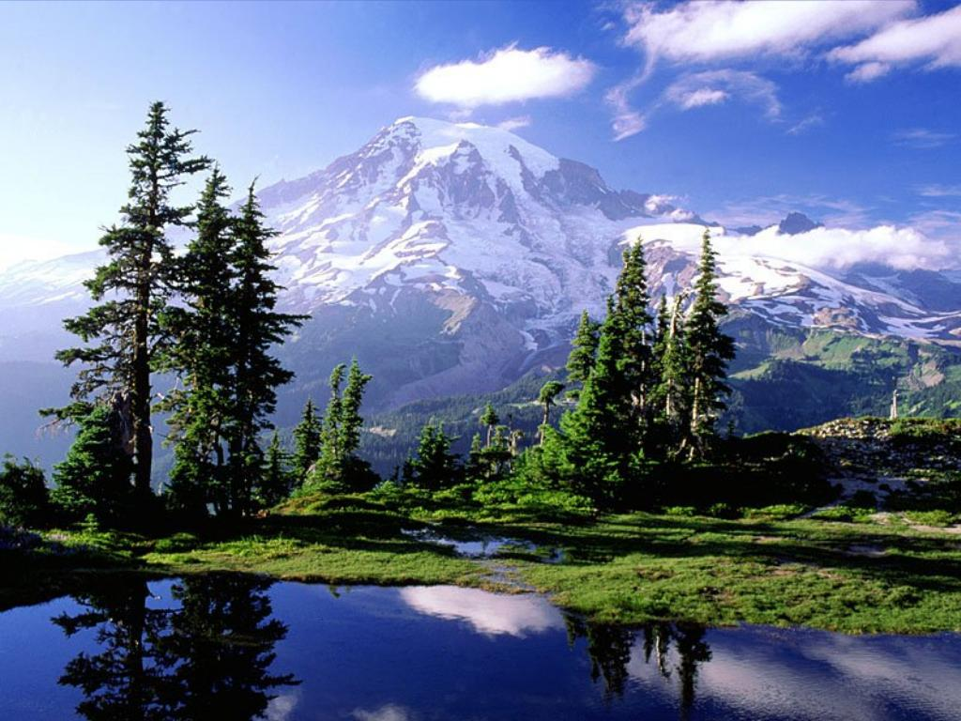
Faccio
Arrabbiare
E
Navigo
Zigzagando
Allegramente
Trentino-
Divertito
Canto di gioia

Slide 17

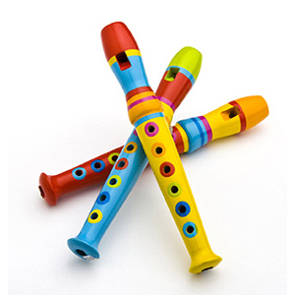
FELICE
E
RIDENTE
ROMPE
IMMENSAMENTE
C’era un signore di Bologna
Che puzzava come una fogna
Fabbricava flauti di legno
E divenne capo del regno
Il fortunato signore di Bologna

Slide 18
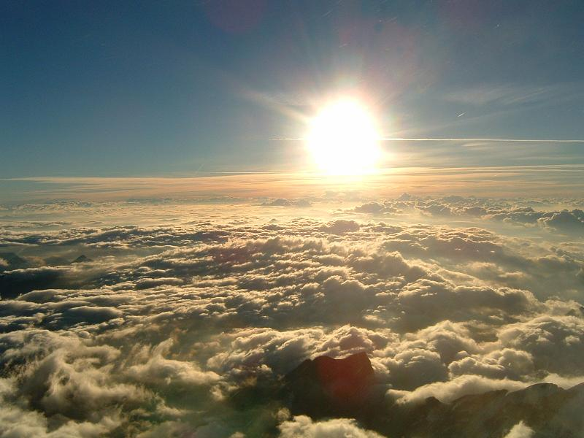
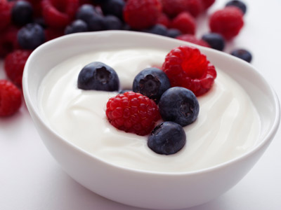
GRATIFICAZIONE
UNICA
ILLUMINARSI
DALL’
IMMENSO
DIGERISCO
YOGURT LEGGERO ALTAMENTE NATURALE

Slide 19
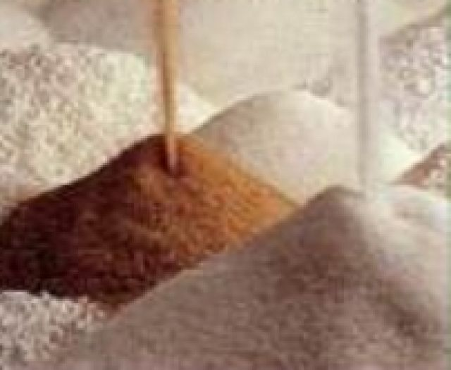
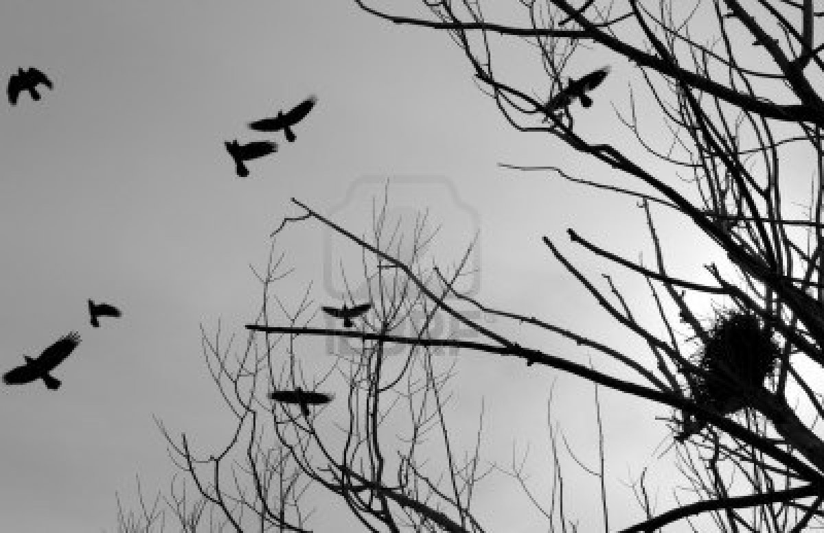
L’ ESSENZIALE
ORMAI
RICORDA
EMOZIONI
NUOVE
ZUCCHEROSE
OPPORTUNITA’
GRIGI
RAMI
IN
LONTANANZA,
LONTANANZA
IMMOBILE

Slide 20
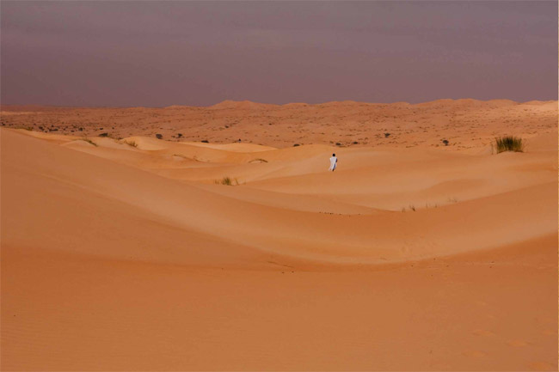
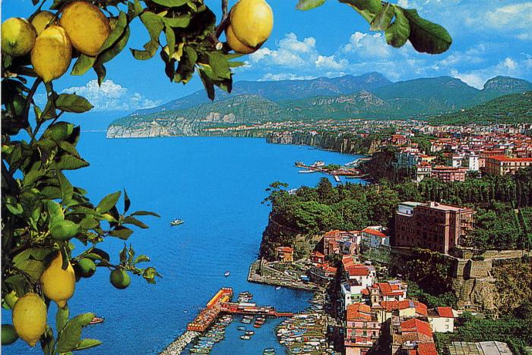
VEDENDO AFFRANTO LA DISTANZA INFINITA NON OSAI CORRERE INDIETRO
UNA POVERA CIECA DI SORRENTO ERA FERMA AD UN SEMAFORO SPENTO POICHE’ ERA VEGGENTE GIRO’ VERSO PONENTE QUELLA DISORIENTATA CIECA DI SORRENTO

Slide 21
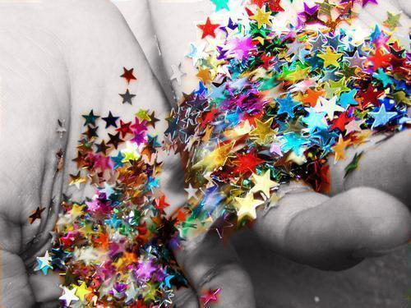
Rende
Oro
Mille
E
Oltre
So
Essere
Rara
E
Nulla
Assorbo

Slide 22
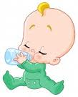
Nora -
a casa mia
piange e beve
DANNY

